Slide 1
不确定信息条件下城市排水韧性治理的
实时决策机制
——城市排水系统实时内涝缓解案例
汇报人：吴俊豪
导 师：马灵教授

Slide 2
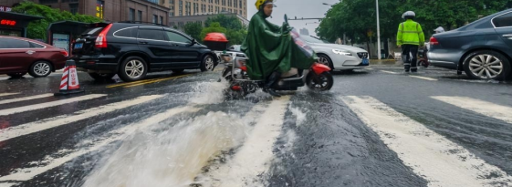
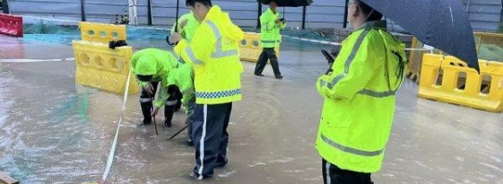
研究背景：武汉城市内涝风险为何需要实时调控
真实事件 武汉暴雨积涝不是抽象风险： 道路积水、应急排水与城市运行受扰
2020 · 武汉洪山区华城新都路口
7 月 5 日暴雨后，路面渍水影响交通；现场开展排水处置。 照片来源：中国天气网湖北站（李必春摄， 2020-07-05 ）
2026 · 武汉城市积水点应急排水
6 月 19 日红色暴雨预警期间，多处道路积水，水务人员现场排涝。 照片来源：武汉市政府／长江日报（2026-06-19 ）
暴雨汇流与积涝演化：分钟—小时 尺度 局地短时强降雨可迅速造成管网超载，积涝 风险具有显著时间敏感性。 | 传统扩容：投资大、建设周期长 在存量高密度城区，单靠新建管渠难以 快速应对极端降雨。 | RTC ：动态挖掘现有设施的调度余量 联动泵、孔口、堰及调蓄设施，在有限容量下 减少系统积涝。

Slide 3
研究背景： 为什么大规模排水管网的 RTC 既紧迫又困难
核心矛盾 有限观测、短决策窗口与强耦合设施， 要求控制器快速做出可靠判断
武汉研究网络：真实复杂性
仅观测局部节点，却要协调全网高维动作； 上游积水与下游顶托存在水力耦合。
紧迫性：从降雨到积涝，可控窗口很短
932 水力节点
1 强降雨
径流迅速汇集
2 管网充满
输送与调蓄紧张
3 局部积涝
错误放流可能转移风险
4 控制延迟
错失有效干预时机
→
→
→
1,167 ^{连接管渠}
89 / 9.55% ^{监测节点} / ^{覆盖率}
为什么现有方法仍有不足？
82 控制通道
规则控制 RBC
优势： 透明、快速
瓶颈： 固定阈值难处理跨设施耦 合
模型预测控制 MPC
优势： 可协调多设施
瓶颈： 大网络在线搜索开销高
数据驱动控制
优势： 推理速度快
瓶颈： 稀疏监测和超训练域风险
本文研究切入点 ① 稀疏观测 → 全网状态重建 ② 多源知识 → 工程可行候选 ③ 长时域回报 → HOLD 仲裁

Slide 4

城市排水系统多源控制知识自适应仲裁与实时减涝
State-dependent arbitration of heterogeneous control knowledge
面向大尺度排水网络与稀疏监测场景的滚动时域实时控制（ RTC ）
稀疏感知 仅 9.55% 节点被监测
全网状态重建 时间编码 + 图传播
多源候选生成 数据 / 水力 / 规则 / HOLD
长时域价值仲裁 比较候选相对 HOLD 的 TFV
SWMM 闭环仿真验证
 | 12.55% 较现有静态控制减涝 12 场回顾性暴雨全部优于基准
 | 2.55% 较最强对照进一步减涝 额外避免约 121.1 万 m3 积水
 | 49.2% 决策选择改变设施目标 其余 50.8% 选择保持原目标

Slide 5
研究问题： 大尺度排水系统为何难以实施可靠实时控制？
^{研究动机} 三类耦合难题，决定了简单阈值控制或单一代理模型难以规模化
监测节点稀疏 上游汇聚、下游顶托与联动风险难直接 感知
82 个可控通道协同运行 直接连续优化计算大， 且易超出工程约 束
调蓄—释放存在时滞 局部放水可能转化为下游拥堵和积水
⁰¹ 观测信息不足
⁰² 动作空间高维
⁰³ 短期改善不等于减涝
因果时间编码 + 图网络重构
异质知识压缩候选集合
基于长时域 TFV 回报仲裁
核心问题：何时值得干预？此时哪一类控制知识最有价值？

Slide 6
研究总体框架： 从稀疏水力信息到状态自适应决策
^{技术路线} 三大方法模块与统一的 SWMM 闭环验证
全网水力状态重构 有限监测 + 13 帧历史 + 管网拓扑
多源工程可行候选 代理筛选 + 水力机理 + 运行规则
长时域价值仲裁 候选 vs. HOLD ；最小累计 TFV
模块 1
模块 2
模块 3
⑤ SWMM 对比评价
①
降雨场景与拓扑
②
在线状态重建
③
候选筛选与投影
④
10 分钟滚动控制
反馈闭环：每 5 min 更新观测 → 每 10 min 重估状态、仲裁并只执行首段控制

Slide 7
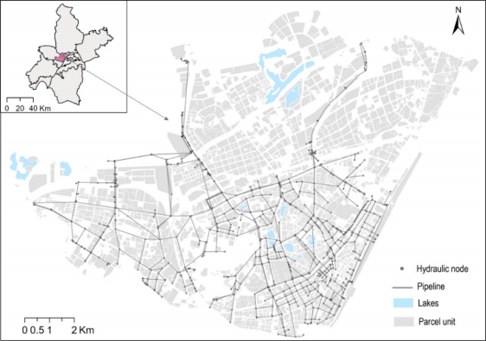
研究对象与实验设计： 武汉大型 SWMM 排水网络
^{案例研究} 统一物理模型、统一降雨与统一控制约束
研究区域与管网空间分布（源自手稿 Fig.2 ）
932 水力节点
1167 连接管段
89 监测节点（9.55% ）
82 可控设施通道
对照策略 . Internal RTC 现有静态规则 . Auto-RBC 动态规则控制 . EFD 存储均衡控制 . Proposed RTC 本研究方法
12 场 5–100 年一遇的回顾性暴雨评估；并非完全独立的未见降雨泛化测试。

Slide 8
模块 1 ：有限监测条件下的全网水力状态重建
^{方法创新①} GRU 时间记忆与图信息传播联合建模，仅使用因果可观测输入
物理排水网络与稀疏监测 . 已监测 . 未监测
统一全网水力状态 供后续候选动作生成与价值评估使用 NSE 0.924 6 组独立雨组 · 未监测节点
时空联合估计器
降雨 / 水深 / 设施状 态
历史 13 帧
GRU 编码局地时序变化
图神经网络 邻域双向信息传播
输出映射 重建各节点水深与水头
关键约束：观测掩码区分“未监测”与“实测为零”； 线上不使用未来降雨或真实未来水力状态。

Slide 9
模块 2 ： 多源控制知识压缩高维动作空间
^{方法创新②} 候选生成与候选评价分离 ， HOLD 作为显式竞争选项
Probe-0.5
温和数据驱动扰动
Probe-1.0
完整数据驱动扰动
水力机理候选
上下游压力与蓄满度
规则经验候选
已有动态运行经验
HOLD
保持当前设施目标
第 1 层 · 方向筛选
代理模型仅预测首步边际效应
保留潜在减涝方向 ，并限定候选干预幅度；并不以该预测直接作最
终决策。
第 2 层 · 工程可行性投影
所有候选执行同一约束投影
设施权限 · 物理上下界 · 单步变化限幅 · 联动数量 · 训练动作支持域
有限候选集合 → 统一长时域价值仲裁

Slide 10
模块 3 ： 以 HOLD 为基准的长时域价值仲裁
^{方法创新③} 比较每个候选动作是否真正改善后续全网累计积水， 而非局部短期水位
统一的候选价值定义 ΔTFV < 0 ：执行预测回报最优的候选动作 全部候选 ΔTFV ≥ 0 ：保持原目标（HOLD ）
离线学习与在线执行
ΔTFV(a | sₜ) = TFV( 先执行 a) 一 TFV(HOLD)
离线自由控制时域 | 120 min
离线水力延续评估 | 360 min
在线观测刷新 | 每 5 min
在线滚动决策 | 每 10 min
真正的创新不是固定混合多个控制算法，而是不同知识在每个运行状态下竞争“执行权”。

Slide 11
结果①： 状态估计精度与在线计算可行性
^{模型验证} 6 个独立雨组验证未监测节点； 770 次在线决策记录计算开销
未监测节点水深重建：六组雨型的 NSE
闭环控制计算开销
0.479 s 0.951 s 1.748 s
5 年 ·180 min 0.917
10 年 ·300 min 0.939
20 年 ·60 min 0.896
50 年 ·240 min 0.937
50 年 ·360 min 0.941
100 年 ·120 min 0.916
中位数
P95
最大值
横条放大显示 NSE 0.75–1.00 区间
组均 NSE = 0.924 ｜ RMSE = 0.382 m ｜ 95% 在线耗时仅占 10 分钟控制间隔的 0.159%

Slide 12
结果②： 12 场降雨下的系统整体减涝性能
^{性能对比} 同一 SWMM 、同一降雨与约束下的四种控制策略
全网累计积水 TFV ( ×10⁶ m³ , 越低越好）
EFD ：调蓄均衡 Internal RTC ：现有规则 Auto-RBC ：动态规则 Proposed RTC ：本研究 注：原始表格使用 46.305 、 47.516 等数值；按正文累计体积量级统一表示为百万 m³ 。
 | __12.55% 相较 Internal RTC
53.330
52.948
47.516
46.305
 | __2.55% 相较 Auto-RBC
额外避免积水 121.1 万 m³ 最强对照为 Auto-RBC

Slide 13
结果③：改善并非来自少数强降雨事件
^{跨雨型一致性} 12 场回顾性基准暴雨中均实现较低累计积水
每一个图标代表一场独立计数的基准暴雨
✓ 01 | ✓ 02 | ✓ 03 | ✓ 04 | ✓ 05 | ✓ 06 | ✓ 07 | ✓ 08 | ✓ 09 | ✓ 10 | ✓ 11 | ✓ 12
相较 Internal RTC 每场减少 9.08%–27.65%
相较最强对照 Auto-RBC 每场进一步减少 1.36%–3.86%

Slide 14
结果④：最优控制并非 “越频繁干预越好”
^{状态依赖仲裁} ACTION 与 HOLD 共同构成决策， 干预频率随水力负荷非单调变化
770 次滚动决策
ACTION 49.2% · 379 次 | HOLD 50.8% · 391 次
HOLD 表示不更改目标，不等于设施停运
不同上游深度压力区间的 ACTION 比例
0–0.2 | 0.4–0.6 | 0.6–0.8 | 0.8–1.0
最高压力 0.8–1.0 区间， 反而只有 30.1% 选择改变目标
40.4%
36.4%
87.3%
30.1%

Slide 15
结果⑤：控制知识的优先级随运行水力状态切换
^{异质知识竞争} 379 次 ACTION 内部， 不同候选来源均获得执行机会
ACTION 决策中的候选来源构成 163 次 116 次 81 次 规则经验候选 5.0% 19 次
典型水力压力下的知识切换
^{数据驱动} ^{·Probe-1.0} L_________________ ^{43.0%}
 | 低压区间 0–0.2 温和数据探针 ^{Probe-0.5} ^{占} ^{75.3%}
^{数据驱动} ^{·Probe-0.5} L____________」 ^{30.6%}
 | 中压区间 0.4–0.6 完整幅度探针 ^{Probe-1.0} ^{占} ^{78.4%}
^{水力机理候选} L____________」 ^{21.4%}
 | 高压区间 0.6–0.8 多个知识源并用 ^{干预比率达到} ^{87.3%}

Slide 16
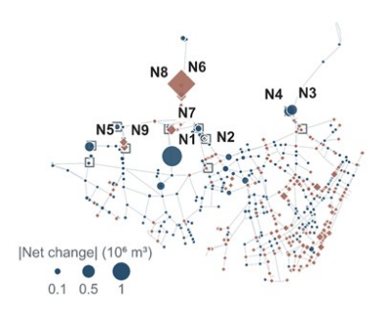
结果⑥：全网减涝源于非对称的空间积水再分配
^{空间机制} 净减涝不代表每个节点都改善； 改善与局部增加并存
节点积水变化分布（相对 Auto.RBC ） 局部积水减少 局部积水增加
总减涝量分解 (×10‘ m3 ） 局部积水减少总量 +4.24 局部积水增加总量 +3.03 系统净减涝 +1.21
59.6% 前 5 个热点占总改善
61.8% 前 5 个热点占局部增加

Slide 17
结果⑦： 洪峰期的调蓄—输送能力发生时序重分配
^{时间机制} 目标更新最频繁的时段， 并不是瞬时减涝效应最大的时段
以 Auto-RBC 系统积水流率峰值为时间基准
ACTION 比例 净流率减轻 洪峰前 − 120–0 min 洪峰后 0–60 min 退水期 60–240 min 洪峰后最初 60 min净改善最明显； 后期动作虽频繁 ， 瞬时净改善较小。
28.7% 洪峰时刻流率中位降幅 12 场事件洪峰时刻均降低
10.4%
1.09%
23.6%
3.58%
 | 15.5 min 高蓄满率持续时间缩短 储存设施占用率≥ 90%
81.9%
0.63%

Slide 18
核心结论：基于水力可操作性的状态自适应控制
^{研究总结} 性能改善、决策机制、空间变化与时序水力响应形成完整证据链
① 可靠感知 稀疏观测重建全网水力状态 组均 NSE 0.924
② 自适应仲裁 数据、水力、规则与 HOLD 同台 竞争 仅 49.2% 决策更改目标
③ 全网减涝 12/12 暴雨事件均改善 较现有控制降低 TFV 12.55%
④ 机理解释 热点空间代偿与水力容量时序重 分配 高蓄满率持续时间缩短 15.5 min
理论认识：控制收益取决于 “是否仍有可调度水力余量”及“当前最有价值的控制知识” ，而不是单纯增加动作 频率。
^{边界与展望} 结果目前限于 12 场回顾性事件与指定监测配置； 尚需面向局部高风险节点、传感失效与跨网络泛化开展评价。

Slide 19

谢谢各位专家
恳请批评指正

